Slide 1
金 融 工 程 学 第5章 远期外汇与外汇期货 开课单位：金融工程课程组 主讲：吴冲锋教授等

Slide 2
目录
金融衍生产品含义及分类
金融衍生产品的特征和发展历史
远期汇率
外汇期货
远期市场和期货市场的区别
期货市场的主要风险控制手段

Slide 3
5.1 金融衍生产品
含义：金融衍生产品(Derivative)是指从基础资产(Underlying Asset)派生出来的金融合约，其价值依赖于基础资产价值变动。

Slide 4
根据产品形态分类
衍生品从形式上分，可分为两类。
一类称普通型衍生品，或第一代衍生品、“简单香草”衍生品(Plain vanilla)，其结构与定价方式己基本标准化和市场化。包括：
远期(forward)
期货(future)
期权(option)
互换 (掉期 swap)

Slide 5
远期
双方约定在未来的某一时间，按约定价格买卖一定数量的某种标的金融资产的合约。

Slide 6
期货
与远期类似，区别是期货在交易所交易，远期为 OTC 产品。

Slide 7
互换
合约双方按照约定条件，在约定的时间，交换一系列现金流的合约。

Slide 8
期权
期权是指赋予其购买者在规定期限内按双方约定的执行价格购买或出售一定数量某种标的资产的权利的合约。

Slide 9
另一类是所谓的结构性或复合型的衍生品，又称作“奇异”或“异型”衍生品。它是将各种普通衍生品组合在一起，有时也与存贷款业务联系在一起，形成一种特制的产品。这类产品或方案，是专门为满足客户某种持殊需要而设计的，是银行出于推销包装目的或自身获利目的，根据其对市场走势的判断和对数学模型的推算而制作的。它们的内部结构一般被视为是一种“知识产权”而不会向外界透露。因此，它们的价格与风险都难以从外部加以判断。

Slide 10
按产品的风险收益特征
按照产品的风险收益特征不同，可分为两类。
一类是交易双方的风险收益对称，都负有在将来某一日期按照一定条件进行交易的义务，包括远期合约、期货、互换。
另一类是交易双方风险收益不对称，合约购买方有权选择履约与否，包括期权及期权的变通形式：认股权证、可转换债券、可换股债券、利率上限(下限、上下限)等。

Slide 11
根据标的资产分类
按基础商品或资产的不同，可分为商品类衍生品和金融类衍生品。
商品类衍生品包括以农产品、有色金属、能源、软产品、畜产品等为基础商品的衍生品，主要包括农产品期货（期权），金属期货（期权），能源类期货（期权），商品指数（GSCI）期货（期权）。

Slide 12
金融类衍生品则包括以股权（股票指数）、债券（短期利率）、货币等为基础资产的衍生品。
以股票为标的的衍生产品主要包括股指期货（期权），股票指数期货（期权），股票指数互换。

Slide 13
以利率为标的的衍生产品主要包括远期利率协议，短期利率期货（期权），如欧洲美元期货是目前交易量最大的一个期货合约，债券期货（期权），债券指数期货（期权）。
以汇率为标的的衍生品主要包括远期外汇合约，外汇期货期权，外汇互换，货币互换。

Slide 14
以ETF（交易所交易基金）为标的的ETF期货期权，如2005年6月CME推出S&P500存托凭证ETF期货。
以ETN（交易所交易债券）为标的的ETN期货期权，ETN最早由巴克莱银行于2006年推出。

Slide 15
VIX（波动率指数） 期货期权，以期权隐含波动率指数为标的。
以经济事件为标的的期货期权，如CME基于非农就业人口报告公布的期货与期权。
房价指数期货: S&P/Case-Shiller Home Price Index Futures。
信用衍生品：CDO， CDS
比特币期货

Slide 16
交易所市场和OTC市场
交易所市场主要交易期货、期权等标准化合约，包括利率期货(期权)、外汇期货(期权)、股票指数期货(期权)，以及股票期货(期权)等品种。
OTC市场则主要交易互换、远期等非标准化(customer tailored)合约，如远期外汇合约、远期利率协议、利率(货币)互换，以及利率(货币)期权。
场内交易股权类和利率类的交易量较大，场外交易利率类和货币类衍生品的交易量较大。

Slide 17
从通用性和公开性角度看，又可将场外市场分为直接交易市场和间接交易市场。
直接交易市场是指衍生品的价格信息可以直接从各种公开的媒介和金融信息网络终端中获得。衍生品的结构是市场通用的，其交易是各家金融机构随时都可以提供报价成交的，它的交易对象主要是普通衍生品，如期权、远期、互换的交易。

Slide 18
间接交易市场则完全不同，其内部结构是用专有产品的形式包装起来，不对外公开的。其价格是由银行等金融机构向客户提出，客户一般难以在公开市场上找到可供参考的价格标准。这类专有产品实际上就是结构性或复合型衍生品。目前．国际性大金融机构大多有结构性衍生品的设计部门，专门为客户或为自己达到营销目的而设计各种各样的产品，可以说是度身定做。

Slide 19
金融衍生产品的共同特征
（一）保证金交易
金融衍生产品的共同特征是保证金交易，即只要支付一定比例的保证金就可进行全额交易，不需实际上的本金转移，合约的了结一般也采用现金差价结算的方式进行，只有在到期日以实物交割方式履约的合约才需要买方交足货款。因此，金融衍生产品交易具有杠杆效应。保证金越低，杠杆效应越大，风险也就越大。通俗的讲就是以小博大。

Slide 20
（二）未来性
衍生品交易是在现时对基础工具未来可能产生的结果进行交易。其交易在现时发生而结果要到未来某一约定的时刻才能产生。未来性是衍生品最基本的持性。
（三）契约性。
衍生品交易的对象并不是基础工具．而是对这些基础工具在未来某种条件下处置的权利和义务，这些权利和义务以契约形式存在，构成所谓的产品。

Slide 21
（四）帐外性
衍生品是对未来的交易，按照现有的财务规则，在交易结果发生之前，交易双方的资产负债表中不会记录这类交易的情况，因此，其潜在的盈亏或风险无法在财务报表中体现。“安然”事件在爆发前，投资者并不能从其财务报表中了解其衍生金融产品的交易量，也不了解其所承担的风险。

Slide 22
表外交易：
由于各种衍生产品的交易并不在资产负债表中反应出来，所以对企业的影响是潜在的，而其爆发的后果却是非常严重的，有时甚至是致命的。

Slide 23
（五）替代性
有两方面的含义。第一，从本质上说，衍生品是一种现金运作的替代物。如果有足够的现金，任何衍生品的经济功能都能通过运用现金来达到；第二，对于同一种基本工具而言，其任何衍生品都可以通过普通衍生品(第一代衍生品)的组合来达到经济上的等效。也就是说，任何一种衍生品都可以找到它的衍生替代物。

Slide 24
（六）组合性。
从理论上讲，衍生品可以有无数种不同的形式。它可以把不同的时间、不同的基础工具、不同的现金流量的种种工具组合成不同的产品。这种产品在数学上表现为一种模型、或者公式、或者图表。正因为如此，金融工程师们常常通过建立数学模型来装配或组合一种新的衍生品。但无论如何组合，产品怎么复杂，其基本构成元素仍是若干个简单的基础工具和普通衍生品。

Slide 25
（七）反向性
衍生品交易既可以针对基础工具作相反的未来的交易。也可以对已存在的衍生品做反向交易，即所谓的套利（或套期保值）交易。
（八）融资性
衍生品是一种现金运作的替代物，反过来说，利用衍生品，只需提供一定的保证金或以信用为保证，就能达到原来需要用大量现金才能达到的目的。从这个意义上讲，衍生品具有融资性。

Slide 26
金融衍生品的市场特征
（一）衍生品交易的高风险性及信用风险相对集中性
（二）衍生品交易的杠杆性
（三）衍生品的虚拟性
（四）产品定价中的高科技性

Slide 27
金融衍生产品市场的发展历史
早在古希腊和古罗马时期，就已出现了中央交易场所、易货交易、货币制度，形成了按照既定时间和场所开展正式交易活动以及签定远期交货合约的做法。“到13世纪，在普遍采用的即期交货的现货合同基础上，已开始出现根据样品的质量而签定远期交货合约的做法”。而日本的大米现货交易最早可追溯至18世纪初期，1730年，日本的Dojima大米市场开始进行大米的远期合约交易，除了Dojima市场，日本还成立了食用油、棉花和贵金属市场，但交易量远不及大米那样多。

Slide 28
然而，真正的现代期货市场形式产生于美国19世纪中叶，芝加哥商品交易所(CBOT)于1848年由82位商人组建，对期货市场的形成和发展功不可没。克里米亚战争和美国内战使得粮食价格波动不定，因而在内战期间粮食交易大增。据记载，最早的一份玉米远期合约签订于1851年3月13日，该合约的交易量为3000蒲式耳，交货期为6月份，交易价格为每蒲式耳低于3月l 3日当地玉米市价1美分。CBOT于1865年制定了《共同法则》，进行了第一笔期货合约交易。

Slide 29
严格而言，作为一种交易方式，期权交易早已有之。据专家考证，早在古希腊、古罗马时期，一些地方即已出现了期权交易的雏形。到18、19世纪，美国和欧洲的农产品期权交易已相当流行。而股票期权早在19世纪即已在美国产生，但在1973年之前，这种交易都分散在各店头市场进行，因而交易的品种比较单一．交易的规模也相当有限。

Slide 30
互换交易的历史可能更为久远，原始社会的物物交换就是互换交易的雏型。尽管互换交易的对象主要为金融产品，是80年代初期在平行信贷基础上发展而来的，但互换业务的不断创新使其本质特征日益向“物物交换”这一最古老的交易方式回归。

Slide 31
然而，以上论述只能说明金融衍生品市场的历史，真正现代意义上的金融衍生品市场却是自1848年芝加哥商品交易所成立而开始的，其蓬勃发展则是由于石油危机、布雷顿森林体系解体所导致的全球经济波动性加大，1972年货币期货出现，1973年股票期权出现。近20年来，其市场规模、范围不断扩大，其交易品种的类别迅猛增多，表2—2则列出了主要衍生品及其产生的年代。

Slide 32
表 主要衍生品及其产生年代
年份 | 衍生品
1848 | 农产品远期合同
1865 | 商品期货
1972 | 货币期货
1973 | 股票期权
1975 | 抵押债券期货、国库券期货

Slide 33
1977 | 长期政府债券期货
1979 | 场外货币期权
1980 | 货币互换
1981 | 股票指数期货、中期政府债券期货、银行存款单期货、欧洲美元期货、利率互换、长期政府债券期货期权
1983 | 利率上限和下限期权、中期政府债券期货期权、货币期货期权、股指期货期权
1985 | 欧洲美元期权、互换期权、美元及市政债券指数期货

Slide 34
1987 | 平均期权、商品互换、长期债券期货期权、复合期权
1989 | 三月期欧洲马克期货、上限期权、欧洲货币单位期货、利率互换期货
1990 | 股票指数互换
1991 | 证券组合互换
1992 | 特种互换

Slide 35
5.2 远期外汇与外汇期货

Slide 36
5.2.1远期汇率（外汇）
1．远期汇率
1）一个企业进口德国产品，出口美国
2）一年后清算，预期收入美元，支付欧元（198万）
3）目前1美元=1.2欧元，美元利率（年）6%，欧元利率（年）10%
4）为了规避风险，该企业希望用美元购买一年后交割的欧元

Slide 37
无套利定价的应用
5) 用利率平价关系
目前 | 一年后
1美元=1.2欧元 | 1×(1+0.06)美元=1.2×(1+0.1)欧元

Slide 38
6）也就是说，该企业将在金融市场上以1美元＝1.245欧元的汇率购买在一年后交割的远期汇率，即
F 是远期汇率 S是当前的即期汇率
I_{q} 是报价货币（如欧元）的利率
I_{b} 是基础货币（如美元）的利率
DAYS 是从即期到远期的天数
BASIS_{q} 是报价货币一年的天数（计算欧元一年360天）
BASIS_{b} 是基础货币一年的天数（计算美元一年也是360天）

Slide 39
7） 远期汇差报价（实际报价方法）：
W 远期汇差或换汇汇率
该例中W＝1.245-1.2＝0.045

Slide 40
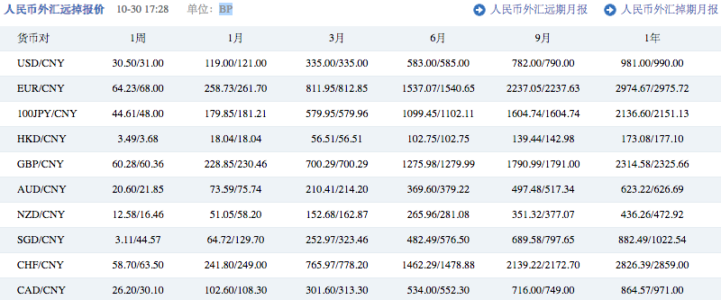

Slide 41
5.2.2人民币衍生产品
人民币远期
人民币衍生交易离岸市场
无本金交割远期（non-deliverable forwards) NDF
无本金交割期权 （non-deliverable options) NDO
无本金交割远期期权 （NDF options) NDFO
无本金交割掉期（non-deliverable swap) NDS
结构性票据 (structured notes)

Slide 42
人民币远期
中国人民银行: “远期结售汇业务暂行管理办法 ” ，1997年1月18日
中国银行: 1997年4月1日
中国建设银行: 2003年4月
中国工商银行: 2003年4月
中国农业银行: 2003年4月
交易原则: 交易的真实需求原则

Slide 43
人民币远期的年交易量 （单位：十亿美元）

Slide 44
人民币远期的不足
90亿美元的交易量只占8520亿美元的贸易总额的1.06%!
保证金存款和维持要求的人民币远期本质上是人民币期货
“真实需求原则”是影响市场发展的主要因素
Notes:
股指期货限制交易

Slide 45
NDF
NDF 是指无本金交割远期外汇（Non-Deliverable Forward )
本质上是离岸产品，OTC产品，由银行充当中介机构
合约到期时只需根据交易总额交割清算预定汇率与实际汇率的差额

Slide 46
采用自由兑换货币(一般为美元)结算，无需对NDF本金（受限制货币）进行交割
主要用于实行外汇管制国家的货币，目前亚洲地区的人民币、韩元、新台币等货币的非交割远期交易相当活跃
其兴起的直接原因是各国限制非居民参与本国远期市场

Slide 47
人民币NDF
始于1996年6月，在新加坡开始交易，香港16家银行在2005年11月开始
目前新加坡、东京和中国的香港地区均存在较为活跃的人民币NDF市场
主要参与者
欧美大银行及投资机构，代理客户主要是跨国公司
一些总部设在香港的中国内地企业
投机性的企业，比如对冲基金
目前人民币NDF已有1个月、2个月、3个月、6个月和1年期的交易产品

Slide 48
结算汇率
结算日前两个营业日，中国人民银行网站上公布的美元兑人民币的官方汇率
报价方式：
以即期市场的升水或贴水表示
交易情况：
交易量：大时每天可以达到2亿美元，交易量小时每天只有1000万-2000万美元
签订合约后，一般持有至结算日，无法转让或买卖
由于市场并不特别流通，很难做到订立反向合约加以平仓

Slide 49
举例：南洋商业银行的NDF合约
合约期 | 1个月、2个月、3个月、6个月及12个月
合约最低名义金额 | 10,000美元
合约保证金 | 客户需提供银行指定的保证金，可选择以不同的存款账户内的资金作保证金，包括定期存款、外汇宝存款、港元储蓄存款、支票存款或人民币存款。
合约数目 | 不限
结算汇率 | 参考中国人民银行在估值日公告的美元兑人民币收盘价
结算货币# | 美元 (不涉及人民币本金交割)

Slide 50
结算货币金额计算 | 名义金额 × [1 – (远期汇率 / 结算汇率)] 如结算金额 ＞ 0: 卖出美元合约一方需支付结算金额予买入美元合约一方。 如结算金额 ＜ 0: 买入美元合约一方需支付结算金额予卖出美元合约一方。
费用 | 全免
交易时间 | 星期一至五:上午9时至下午5时 不包括星期六、日及香港公众假期
交易渠道 | 南洋商业银行所有分行

Slide 51
你是一家外贸公司的老板，假定在6个月后将收到1笔外汇货款 1,000,000美元，但你的进货是以人民币计价，因此希望在当前交易时候，就锁定人民币对美元汇率
如何通过人民币NDF实现？

Slide 52
买人民币卖美元的6个月期NDF 1,000,000美元，锁定汇率
当前6个月期NDF为6.77
假设6个月后的结算汇率上升为6.82，即美元升值
结算金额：1,000,000*(1-6.77/6.82)=7,331美元
即在6个月后，你要支付7,331美元给对方
6个月后的结算汇率下跌为6.72，即美元贬值
结算金额：1,000,000*(1-6.77/6.72)=7,440美元
即在6个月后，对方要支付7,440美元给你

Slide 53
5.2.3 外汇期货
标准化的远期外汇
在期货交易所交易
产品（合约）标准化
交割标准化
外汇期货是最早的金融期货合约
1972，芝加哥商品交易所CME创办了国际货币市场（IMM）
目前外汇期货主要集中在CME，新加坡国际商品交易所SIMEX和伦敦的国际金融期货交易所LIFFE

Slide 54
芝加哥商品交易所的巴西里拉期货合约文本主要内容
合约项目
具体规定
合约单位（规模）
R$ 100,000（10万巴西里拉）
交易地点
GLOBEX电子交易系统
最小变动价位
每里拉0.00005美元，即每张合约5美元
交割月份
12个月份都有
交易时间
周一/周五 5:00 p.m.-第二天4:00 p.m. 周日5:30 p.m.-第二天4:00 p.m.
最后交易日的交易时间
下午2:00
最后交易日
交割月份前一个月的最后一个工作日
结算方法
现金结算
结算日
最后交易日后的第一个工作日
最后结算价
根据巴西商品交易所的美圆期货结算价计算得到

Slide 55
CME 2006年8月开发了三种人民币衍生品：
人民币兑美元的外汇期货和期权
人民币对欧元的外汇期货和期权
人民币对日元的外汇期货和期权
自2007年9月至2008年9月，人民币外汇期货月度成交量平均增长362%，年度增长为154%。

Slide 56
期货与远期的区别
（1）交易场所不同
（2）合约条款的标准化程度不同
（3）流动性不同
（4）信用风险不同
（5）交易方式不同

Slide 57
为什么要进行期货交易
（1）相对于远期市场，标准化合约的流动性更好。
（2）规避根本资产的价格风险。
（3）相对于远期市场，期货市场清算所的存在能有效地避免交易者的违约风险。
（4）保证金制度使得交易存在杠杆效应：期货交易费用要比根本资产的交易费用便宜的多。
Notes:
清算机构同时是期货合约买卖双方的交易对手

Slide 58
期货市场的参与各方
期货交易所
期货结算中心
期货经纪公司
期货交易者
套期保值者
期货投机者
多头方（long position）
空头方（short position）

Slide 59
货 币
期货买方
期货卖方
根本资产
a) 无清算所时
货 币
货 币
期货买方
清 算 所
期货卖方
根本资产
根本资产
b) 有清算所时

Slide 60
套期保值
美国进口商3月份从加拿大进口一批货物，价值100万加拿大元，交易双方约定3个月后付款。
当日即期外汇市场上汇率为USD/CAD=1.042, 该进口商为了防止3个月后因为加拿大元升值带来损失，如何在外汇期货市场进行套期保值？
卖出美元，买入加元

Slide 61
加元期货
IMM市场采用美元报价制度，即所有货币均以美元报价。
加元外汇期货合约单位10万加元，即每份期货合约的价值为10万加元。

Slide 62
 | 现货市场 | 期货市场
3月 | 市场汇率 USD/CAD = 1.042 | 以0.9601美元的价格买入10份6月到期的加元外汇期货
6月 | 市场汇率 USD/CAD=1.035 | 以0.9660价格卖出10份6月期加元期货
盈亏变化 (万美元) | 100/1.042-100/1.035 =-0.6491 | 100*(0.9660-0.9601) =0.59

Slide 63
从盈亏情况来看，加元的升值导致进口商需要多支付6491美元的成本
买入套期保值操作产生了5900美元的利润，弥补了现货市场的成本上升。

Slide 64
交叉套期保值
德国某出口公司6月份向澳大利亚出口一批货物，价值500万澳元，3个月后以澳元进行结算。
为防止澳元对欧元的汇率下跌，该公司如何进行套期保值？
卖出澳元，买入欧元

Slide 65
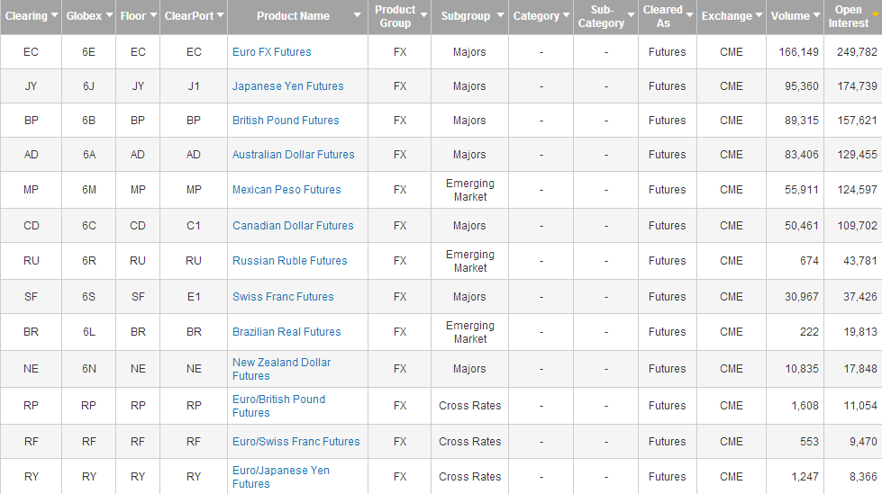

Slide 66
欧元/澳元的交叉外汇期货在CME有合约上市，但交易不活跃。
欧元/美元和美元/澳元的外汇期货在CME交易非常活跃，可以采用交叉套期保值。
如何用欧元期货和澳元期货来复制欧元/澳元的交叉外汇期货？

Slide 67
欧元外汇期货合约单位125,000 欧元，合约报价1.3025美元。
澳元外汇期货合约单位100,000 澳元，合约报价0.9810美元。

Slide 68
 | 现货市场 | 期货市场
6月 | 市场汇率 EUR/AUD = 1.3250 | 以0.9810美元的价格卖出50份9月到期的澳元外汇期货； 以1.3025美元的价格买入30份9月到期的欧元外汇期货
9月 | 市场汇率 EUR/AUD=1.4350 | 以0.9344价格买入50份9月到期澳元期货； 以1.3440价格卖出30份9月到期欧元期货
盈亏变化 | 500/1.4350-500/1.3250 =-289264 欧元 | (0.9810-0.9344) *50*10+ (1.3440-1.3025)*30*12.5 =388625美元 按1.3440的汇率，折合欧元 388625/1.344=289156欧元
Notes:
0.9810*50*100/1.3025/125≈30

Slide 69
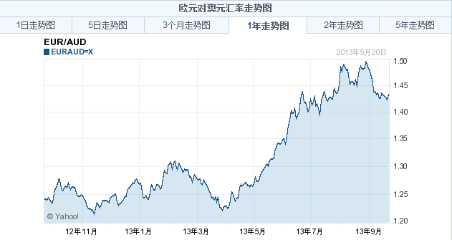
从盈亏情况来看，澳元的贬值导致出口商收益减少达29万欧元，
通过交叉套期保值产生了38万美元的利润，弥补了现货市场的损失。

Slide 70
交割和平仓
实物交割
用实物交收的方式来履行期货交易的责任，一般是通过经交易所批准的仓库所开出的收据来实现的。
实物交割是期货交易的延续
实物交割在期货合约总量中占的比例很小，一般都是现金交割。

Slide 71
实物交割的功能
使得期货价格变动与相关现货价格变动具有同步性，并随着合约到期日的临近而逐步趋近
期货市场发挥价格发现和转移价格风险等功能的根本前提

Slide 72
平仓
在到期日或到期日之前通过买入与原来合约方向相反的同等合约进行对冲
同等合约指除了持有头寸的方向外，其他条件都相同的两个合约。
举例
原来持有50张多头的6月到期的沪深300股指期货，则平仓时需卖出50张6月到期的沪深300股指期货，即为持有空头。

Slide 73
未平仓合约数（open interest）
指流通在外的合约总数，等于所有多头之和或所有空头之和

Slide 74
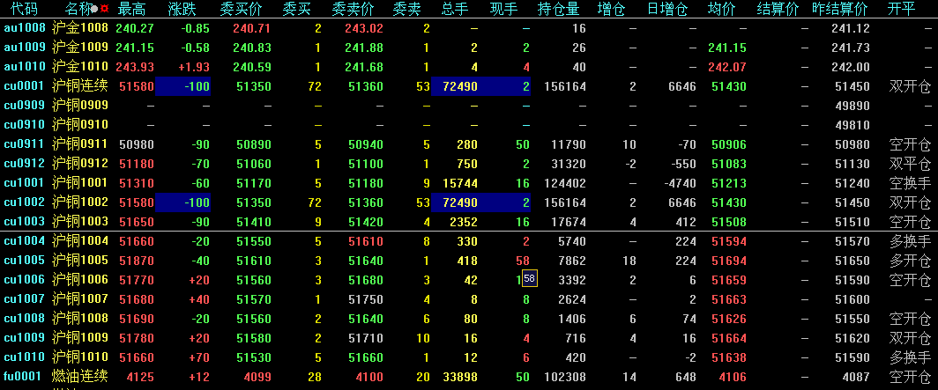
期货交易

Slide 75
期货交易所主要风险控制手段
保证金制度
结算担保金制度
涨跌停板制度
持仓限额制度
逐日盯市制度
会员资格审核制度
Notes:
在我国，保证金分为两个部分：交易保证金和结算准备金。一般意义上的保证金实际上指的是交易保证金，又称作履约保证金。
交易所通过涨跌停板制度限制合约价格的极端变动，因此涨跌停板制度是针对合约设计的。

Slide 76
（一）保证金制度
按照合约价值支付一定比率的资金就可进行期货交易。这一定比率的资金就称为保证金。
保证金制度带来杠杆效应
两类保证金
初始保证金(initial margin)
维持保证金(maintenance margin)

Slide 77

CME欧元期货保证金
客户A在9月12日买入1份欧元期货近期合约
客户B在9月12日卖出1份欧元期货近期合约

Slide 78
买卖双方损益和保证金账户
交易日 | 结算价 | 变动 |  |  | 买方A |  |  |  | 卖方B
 |  |  |  | 损益($) | 存款($) | 余额($) |  | 损益($) | 存款($) | 余额($)
13/9/12 | 1.3304 |  |  |  | 0 | 2750 |  |  | 0 | 2750
13/9/13 | 1.3306 | 0.0002 |  | 25 | 0 | 2775 |  | -25 | 0 | 2725
13/9/16 | 1.3366 | 0.006 |  | 750 | 0 | 3525 |  | -750 | 525 | 2500
13/9/17 | 1.3362 | -0.0004 |  | -50 | 0 | 3475 |  | 50 | 0 | 2550
13/9/18 | 1.3509 | 0.0147 |  | 1837.5 | 0 | 5312.5 |  | -1837.5 | 1787.5 | 2500
13/9/19 | 1.353 | 0.0021 |  | 262.5 | 0 | 5575 |  | -262.5 | 262.5 | 2500
13/9/20 | 1.3524 | -0.0006 |  | -75 | 0 | 5500 |  | 75 | 0 | 2575

Slide 79
杠杆多大？
按照2013/9/12结算价计算，1份合约规模是1.3304*125000=166300美元。
按维持保证金2500美元计算，杠杆为166300/2500=66.52倍!

Slide 80
保证金的作用
（1）保证金交易降低交易成本 ，发挥资金杠杆作用
（2）期货交易保证金为期货合约的履行提供财力担保
（3）保证金是交易所控制投机规模的重要手段。

Slide 81
保证金越高，交易者违约的可能性就越小，有利于降低期货市场风险。
但是，保证金水平越高，交易者的交易成本就越高，从而会降低投资者参与投资期货的意愿，不利于期货市场的发展。
如何设置科学保证金水平与制度，对保证金进行合理的调整是期货市场风险管理的一个关键。
Notes:
有学者研究表明，结算所必须权衡机会成本与审慎性，最优的保证金水平应满足如下条件：超过保证金的损失概率要等于审慎损失与机会成本的比率 。

Slide 82
国际上流行的保证金系统
国际上期货交易所普遍采用的是SPANS与TIMS保证金系统 ，它们是基于压力测试的计算方法。
OCC公司最近推出了一种新的保证金计算系统，STANS是一种基于结构化蒙特卡洛模拟的风险测试技术。

Slide 83
SPAN和TIMS原理简介
SPAN和TIMS都考虑了由于合约未来价格变动造成的损失所带来的风险，即价格风险。
在实际应用中，为了处理包含具有非线性收益的期权的合约组合，SPAN和TIMS采用的是极大损失优化法计算组合保证金。
SPAN和TIMS设定了一个标的物价格扫描区间（SPAN同时也设定了波动率变动区间），近似求解当在标的物价格这一区间变动时组合损失的最大值。
2004年上海期货交易所引入了SPAN系统。

Slide 84
STANS原理简介
STANS以copula连接函数和厚尾边缘分布为基础，通过结构化蒙特卡洛方法生成了1万多个市场情境，并采用CVaR（又称为ES）作为风险测度。
STANS通过7000多个市场因子，生成了1万多个情境。这些市场因子包括众多个股、开放式基金、股票指数、汇率和现货价格的数据。
同SPAN和TIMS相比，STANS对风险暴露的度量更加精确，计算规模相应也大得多。

Slide 85
（二）结算担保金制度
结算会员制度是国际期货市场普遍采用的制度，不是所有的交易所会员都可以自动取得结算资格，只有那些资金实力雄厚、风险管理能力强的机构才能成为交易所的结算会员，非结算会员必须通过结算会员才能进行股指期货的结算。
结算会员不仅要达到比较高的财务要求，还要根据其业务量向交易所结算部门缴纳一定数量的结算担保金，作为抵御结算会员（包括其他结算会员）出现结算违约时的风险屏障。

Slide 86
通过结算担保金制度可以增加抵御系统性风险的能力，维护市场的稳定，增强投资者的信心。
结算担保金对于有效控制会员公司的违约风险非常重要，香港期货交易所1987年违约事件正是由于会员公司准备金不充足导致的。
Notes:
1987年10月19日股票市场的崩盘完全是一个全球性事件。当天，恒生指数狂泄420点（跌幅达到11.3%），创造了历史上最大的单日下跌点数。许多股指期货投资者没有追加保证金，产生违约行为。 歇业败笔 形势的恶化使香港证券交易所在那周的其余时间一直处于关闭状态。香港证券交易所停市后第二天，期货市场也随之关闭。关闭交易所被证明是一大败笔。当香港证券交易所在第二周的星期一（10月26日）恢复开盘时，市场再次暴跌33%。 多方的大量违约导致香港交易所几乎破产，最后由港英当局牵头，由银行、经纪公司及政府集资提供40亿港元的备用贷款，才使市场幸存下来。 在同样的股灾中，美国芝加哥商品期货交易所CME有惊无险地渡过了难关，而香港期交所却出现比其他任何市场都严重的后果。这主要是因为香港期交所的财务安全机制存在重大的缺陷。 盲人摸象 香港期货市场由期货交易所、伦敦国际商品结算所香港有限公司和香港期货保证有限公司共同组成。其中交易所负责会员入会，执行市场监察和规定客户保证金最低标准；结算所负责每日盈亏计算；保证公司负责对结算会员是否增加保证金作出决定，并指定结算银行承担结算风险。但由于这三家机构都是独立的利益主体，在风险处理中的地位与责任模糊不清。 由于当时的香港期货交易所实行股份制，通过手续费、会员费和保证金利息获得收入，因此其关心的是交易量大小，手续费的多少，与纪经人违约或客户违约没有直接关系，所以交易所没有直接的动力每天检测财务完整性与市场稳定性。结算所与交易所只是代为结算，却未明确结算所作为交易的第三方介入交易，即买方的卖方，卖方的买方，在财务方面不承担风险。 期货保证公司有承担结算风险的责任，却和结算所没有直接联系，根本不清楚市场风险。可以想象，如此盲人摸象，从根本上割裂保证金、每日结算与风险控制的关系，削弱了结算机构作为风险控制中心的地位，在风险聚集，市场失去保障时，引发危机。

Slide 87
1987年10月19日全球股票市场崩盘，恒生指数狂泄420点（跌幅达到11.3%），创造了历史上最大的单日下跌点数。许多股指期货投资者没有追加保证金，产生违约行为。
形势的恶化使香港证券交易所在那周的其余时间一直处于关闭状态。关闭交易所被证明是一大败笔。当香港证券交易所在第二周的星期一恢复开盘时，市场再次暴跌33%。多方的大量违约导致香港交易所几乎破产，最后由港英当局牵头，由银行、经纪公司及政府集资提供40亿港元的备用贷款，才使市场幸存下来。

Slide 88
结算担保金方式
国外交易所采用的结算担保金方式一般是成立基金的形式：如CME的security deposit，NYMEX采用的担保基金(guaranty fund)，WCECC采用的是结算基金形式(clearing fund)，芝加哥交易所结算公司则要求会员公司持有公司股票，SIS x-clear是违约基金的形式(default fund)

Slide 89
中金所结算担保金分为基础结算担保金和变动结算担保金。
根据中金所的设计，结算会员分为三类
交易结算会员，可以为自己的客户进行结算。基础结算担保金为1000万元；
全面结算会员，可以为自己的客户和非结算会员进行结算。基础结算担保金为2000万元；
特别结算会员，本身不参与股指期货的经纪业务和自营业务，但可以为非结算会员进行结算。基础结算担保金为3000万元。

Slide 90
（三）涨跌停板制度
限制合约价格日内发生的极端变动。
不同看法
可以阻碍价格的极端变动，降低会员公司的违约风险，甚至可以替代期货保证金的功能。
阻碍了期货的价格发现功能，降低市场效率，而且只会延长价格调整的时间，并不能降低价格的极端变动，因此无法替代保证金的功能。

Slide 91
（四）持仓限额制度
持仓限额是指交易所规定会员或者客户可以持有的、按照单边计算的某一合约持仓的最大数量。同一客户在不同会员处开仓交易，其在某一合约的持仓合计不得超出该客户的持仓限额。
中金所对会员和客户的股指期货合约持仓限额规定
进行投机交易的客户号某一合约单边持仓限额为300手；
某一合约结算后单边总持仓量超过10万手的，结算会员下一交易日该合约单边持仓量不得超过该合约单边总持仓量的25％；
进行套期保值交易和套利交易的会员或者客户持仓，不受上述规定的限制。

Slide 92
（五）逐日盯市制度
交易所每天都对交易者的账户进行结算，并采取措施维持交易者的保证金在一定水平的制度。
在每个交易日结束后，交易所公布当天的“结算价格”。每份未平仓合约就会按照“结算价格”计算当天的损益，并记入交易者保证金账户。

